Slide 1
Дигитални час, спас за све нас

Slide 2
Српски језик
Научена писана слова латинице
Тип часа: утврђивање

Slide 3
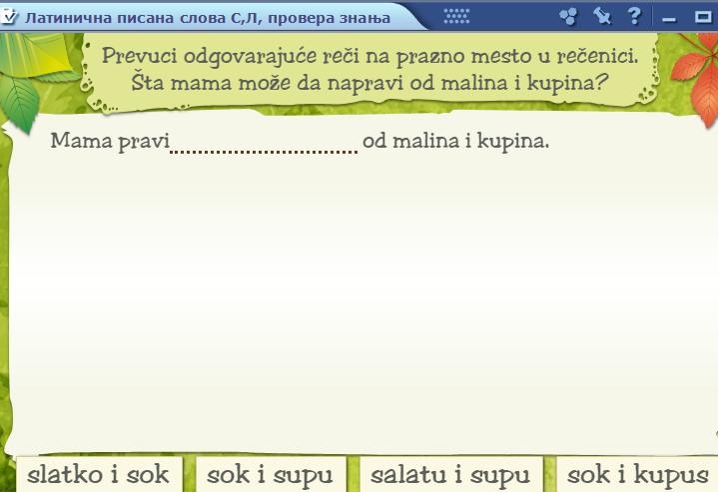
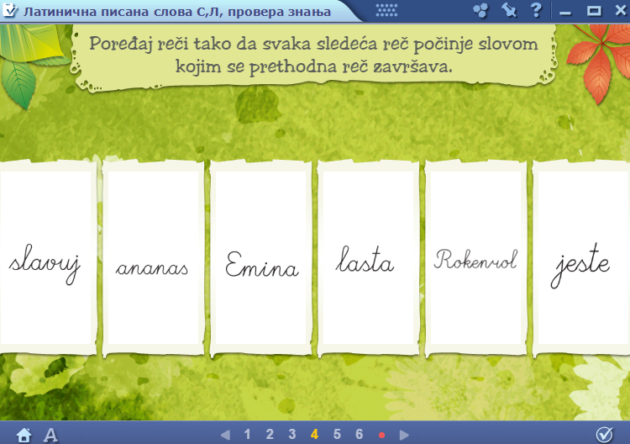
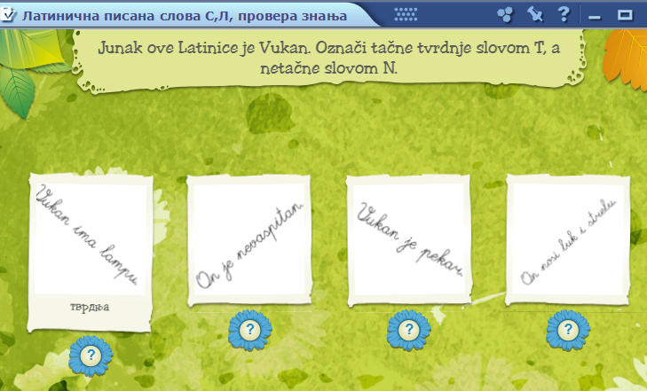
Уводни део часа:
обнављамо научена писана слова латинице помоћу провере знања која се налази у дигиталном уџбенику.

Slide 4
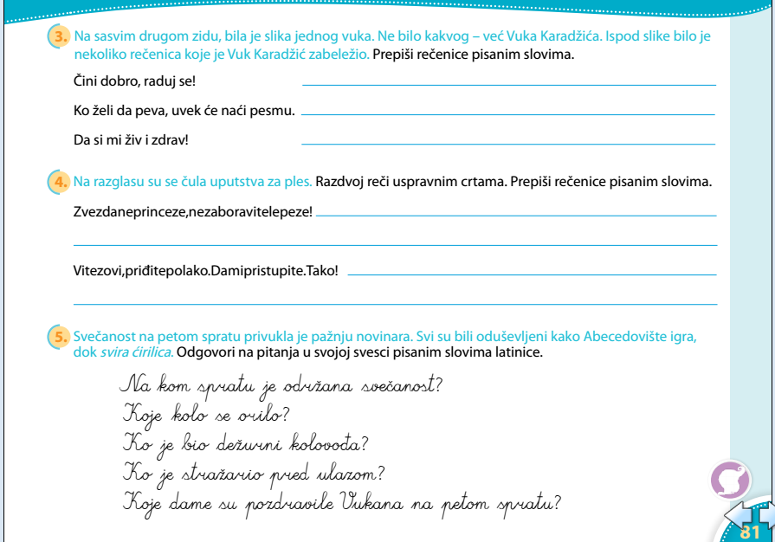
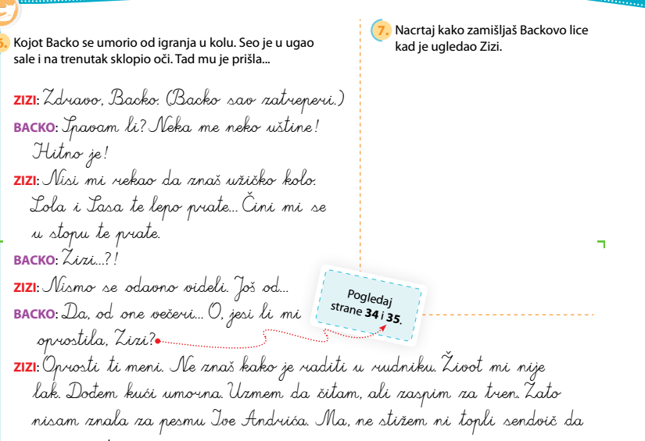
Главни део часа:
Рад у дигиталном уџбенику у Латиници;
подсећамо се Ужичког кола;
демонстрирање тексата помоћу кога ученици вежбају читање;
упућујем ученике како да искористе текст и направе филм за онлајн приредбу.

Slide 5
Завршни део часа:
Предлози ученика за предстојећу онлајн приредбу,
Задавање домаћег задатка тка.
https://youtu.be/c788d1UcOa8
https://youtu.be/k_ru_U6TfCg
https://youtu.be/xavjRlG1fKw
https://youtu.be/SRKj-O-7ppY

Slide 6
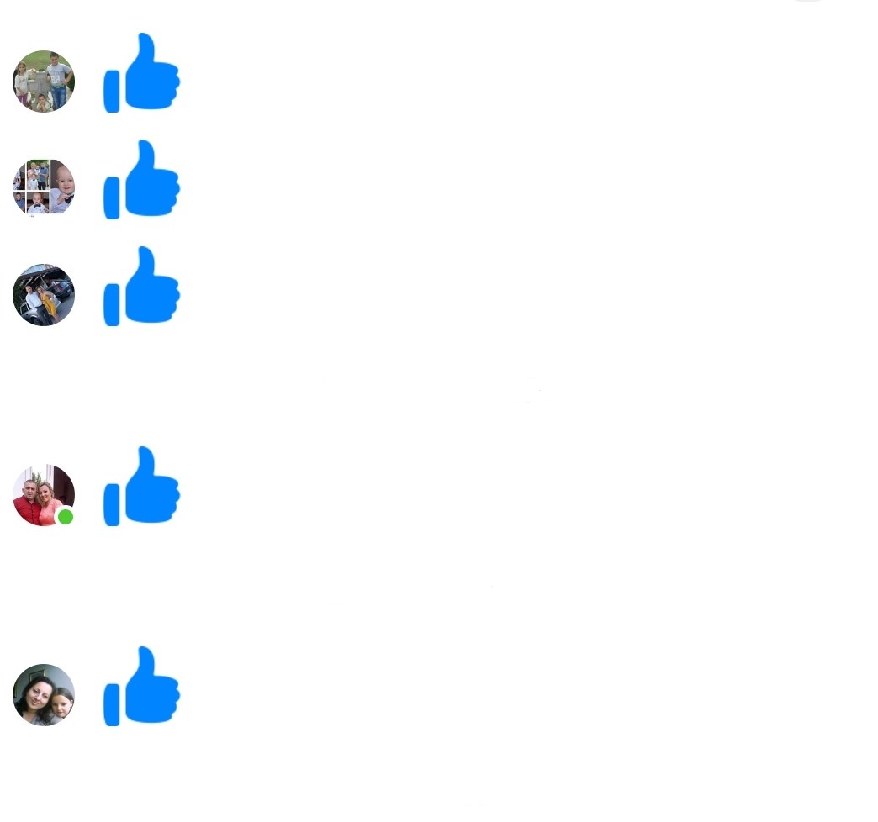
Евалуације часа извршена путем месинџер платформе.

Slide 7
ХВАЛА НА ПАЖЊИ

